Slide 1
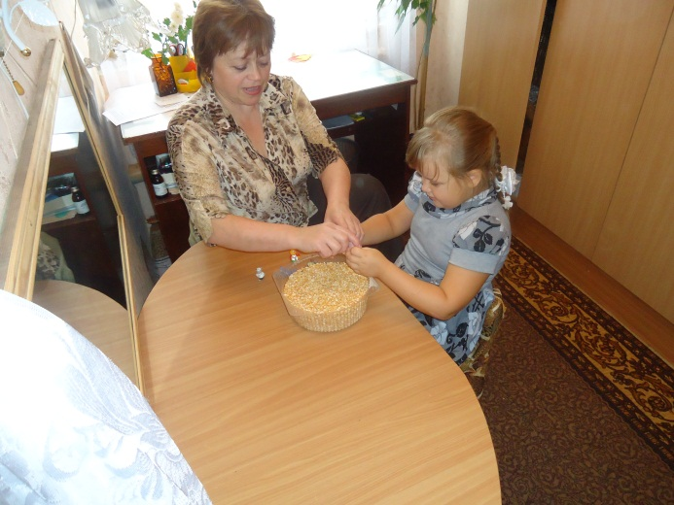

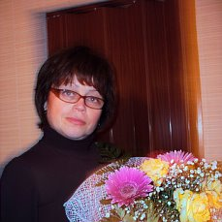
Муниципальное бюджетное дошкольное образовательное учреждение детский сад № 32 « Теремок» комбинированного вида
Пособие выполнила учитель – логопед Курлова Людмила Александровна

Slide 2
«Сделать серьезное занятие для ребенка занимательным – вот задача первоначального обучения»
К.Д. Ушинский

Slide 3
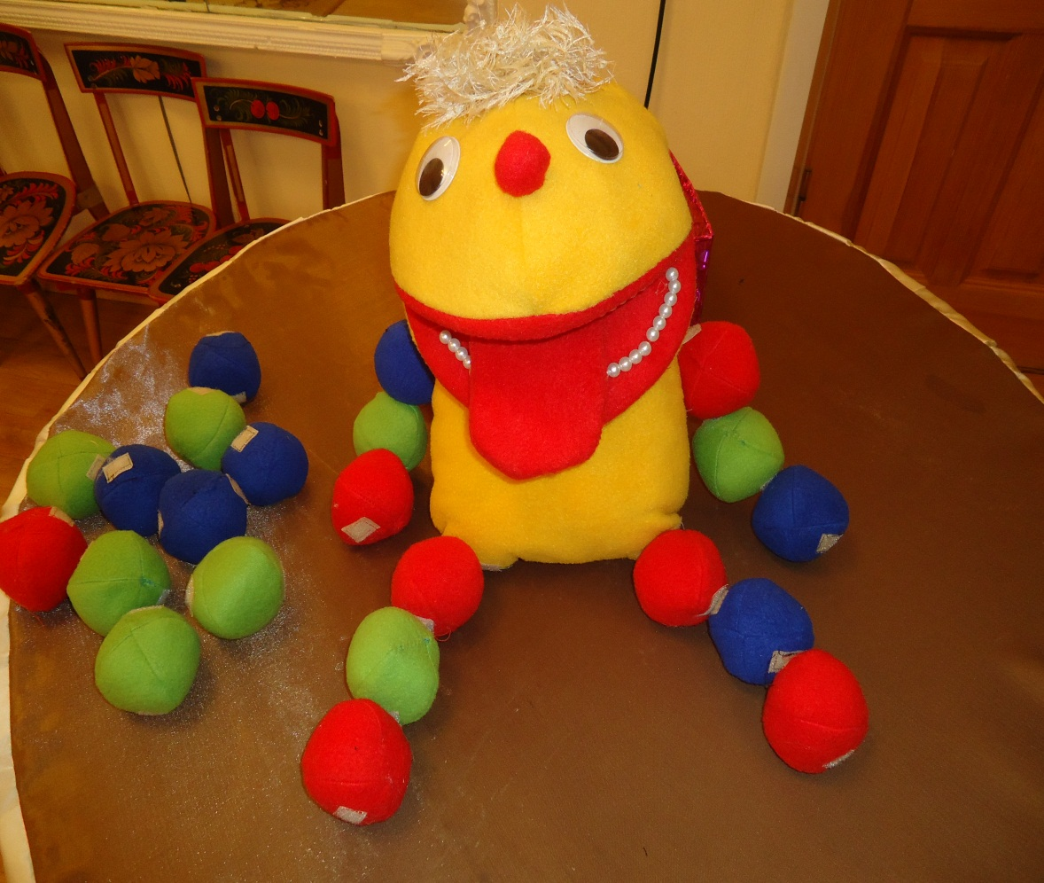
Многофункциональная дидактическая логопедическая игрушка «Логошарик»

Slide 4
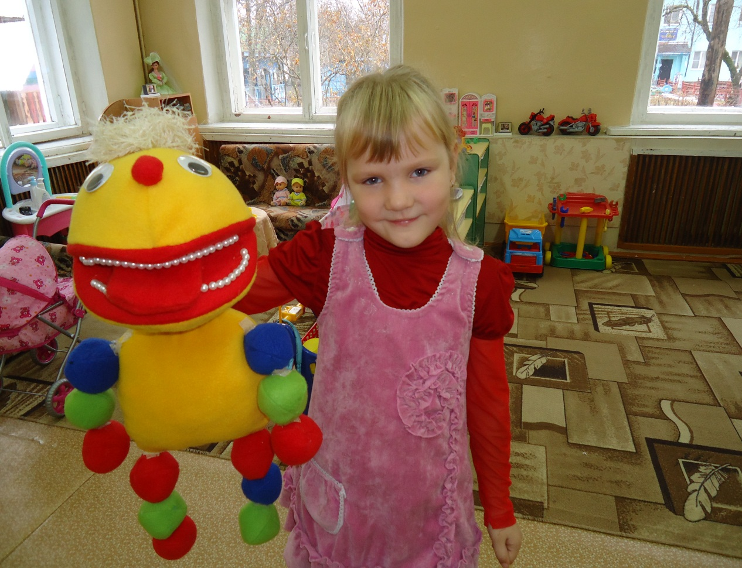
Назначение пособия
Использование пособия
« Логошарик» в качестве сюрпризного игрового момента

Slide 5
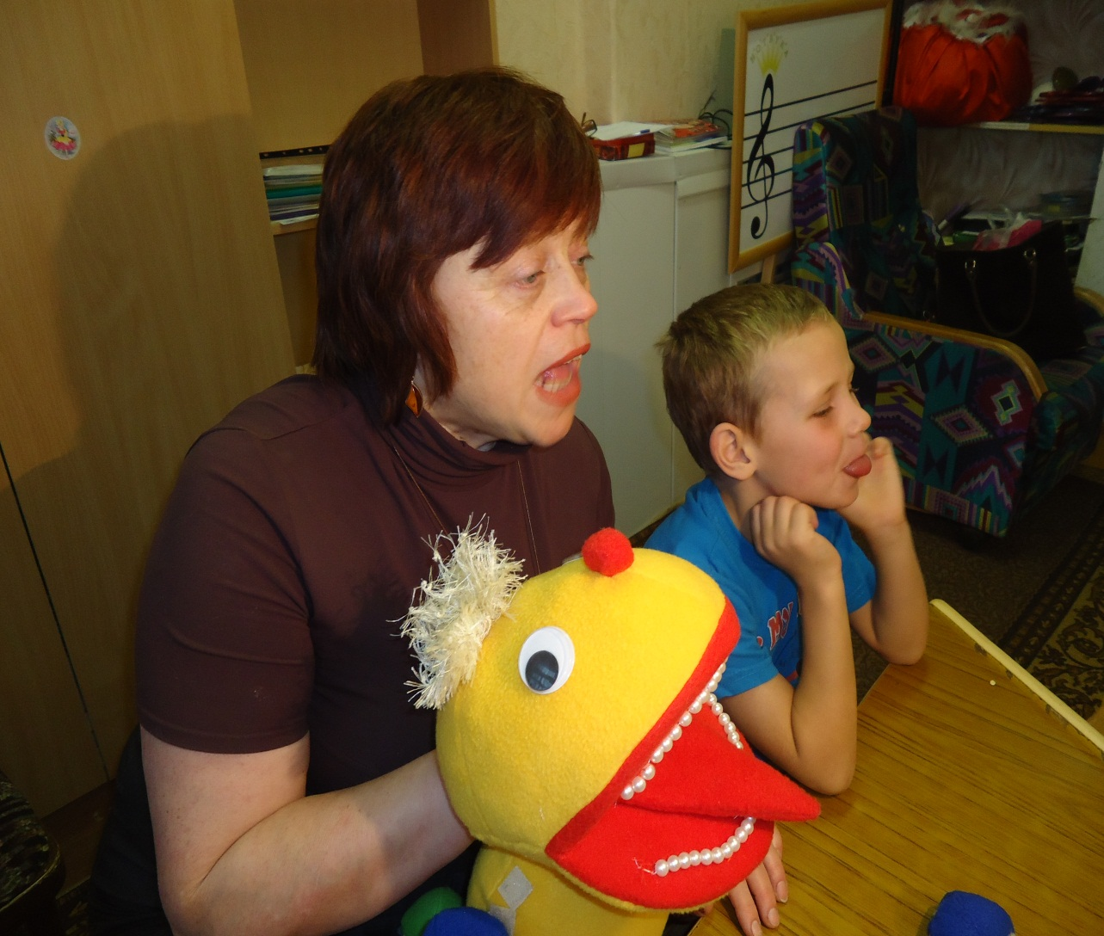
Во время проведения артикуляционной гимнастики

Slide 6
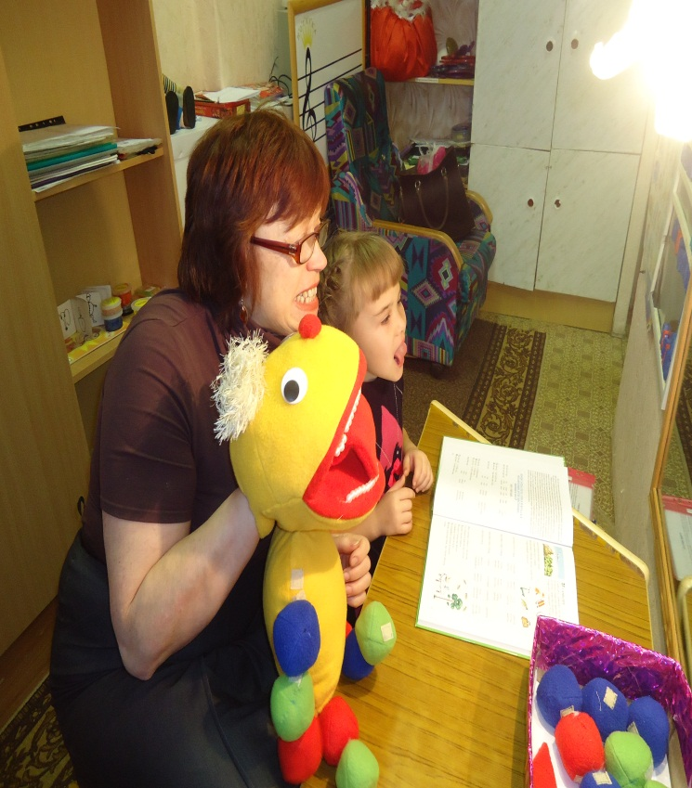
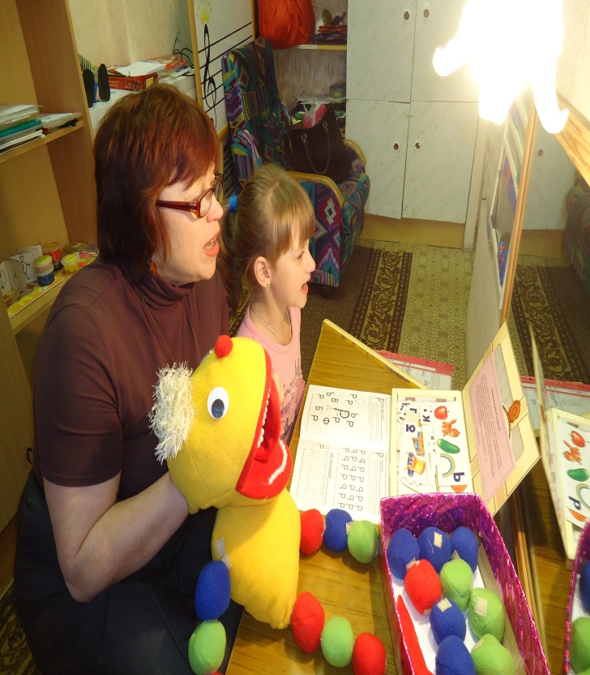
На индивидуальных занятиях по постановке звуков.
Игра « Научи Логошарика»
Цель: Развитие речевого дыхания и автоматизация звука в слогах.
Игра «Веселая песенка»
Цель: Развитие речевого дыхания и автоматизация звука в слогах

Slide 7
Красные, синие и зеленые шарики используются на индивидуальных и фронтальных занятиях при формировании фонематического слуха
Игра: «Угадай что звучит?»
Цель: Развивать фонематическое восприятие и слух.
Игра: «Собери змейку».
Цель: Развитие зрительно – моторной координации.
Стимуляция тактильных ощущений.
Игра: «Гусеница»
Цель: Автоматизация звуков в слогах и словах.
Игра: «Кто больше?»
Цель: Автоматизация и дифференциация звуков, развитие речедвигательного анализатора, развитие и совершенствование навыков звукового анализа слов.

Slide 8
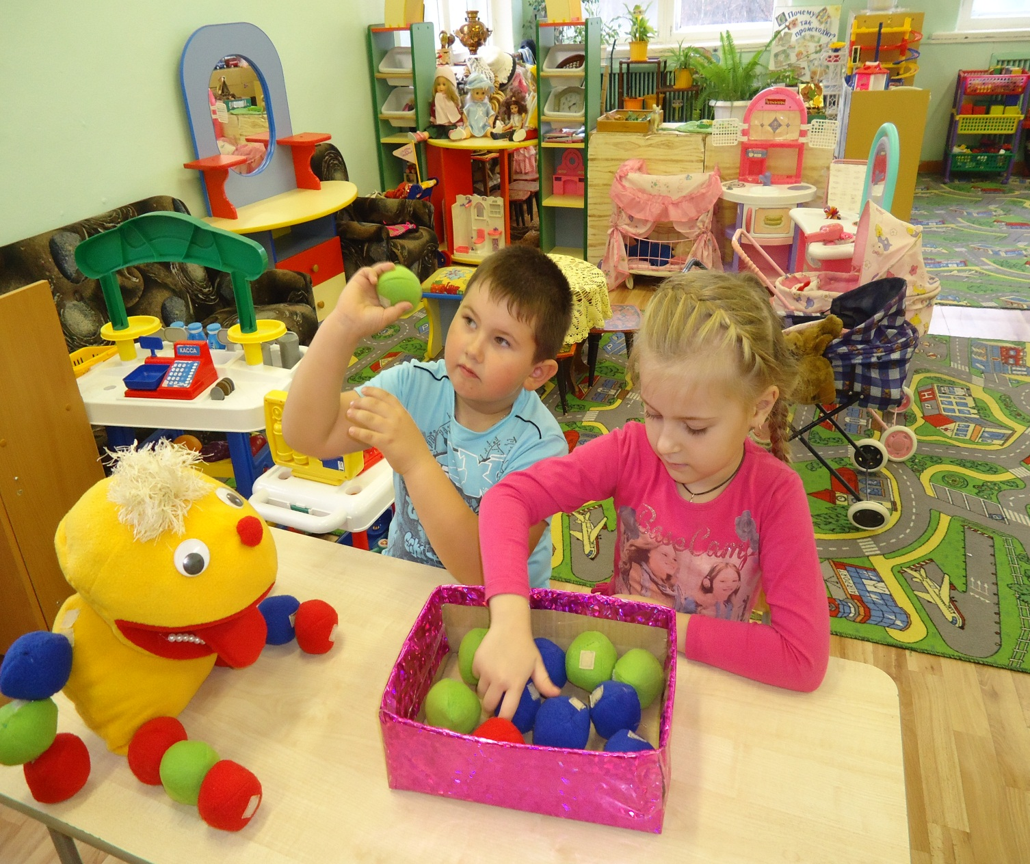

Slide 9
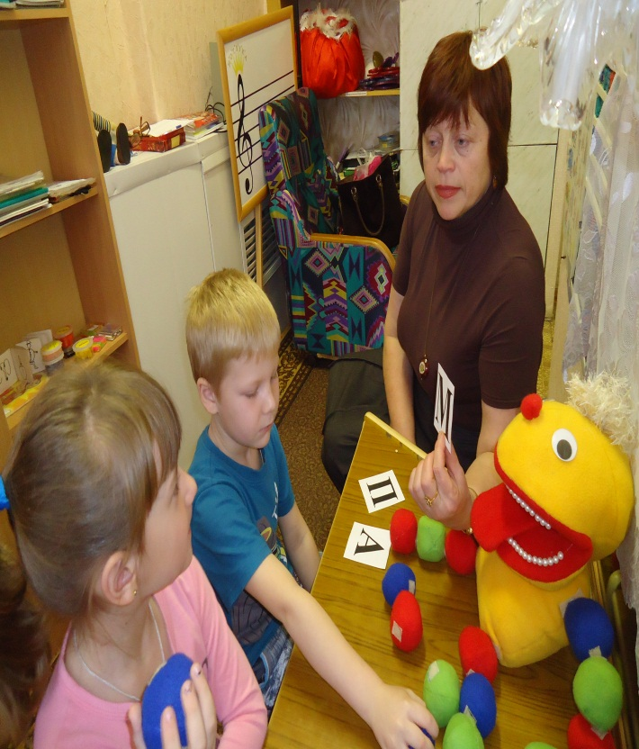
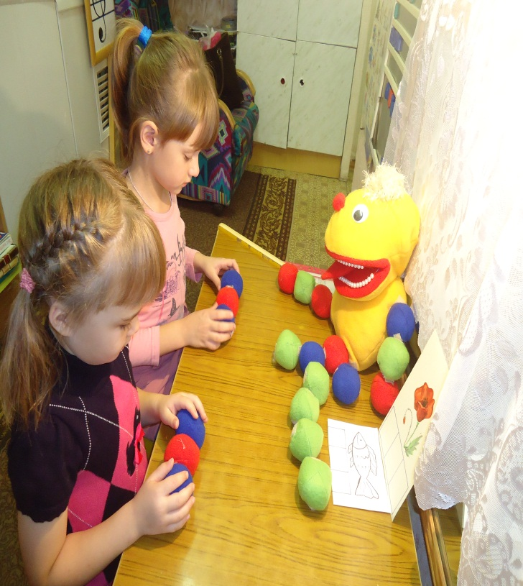
При обучении грамоте
Игра: «Подбери звуку шарик»
Цель: Развивать фонематический слух.
Игра: «Помоги Логошарику»
Цель: Развитие мыслительных процессов.
Развитие и совершенствование навыков звукового анализа слов.

Slide 10
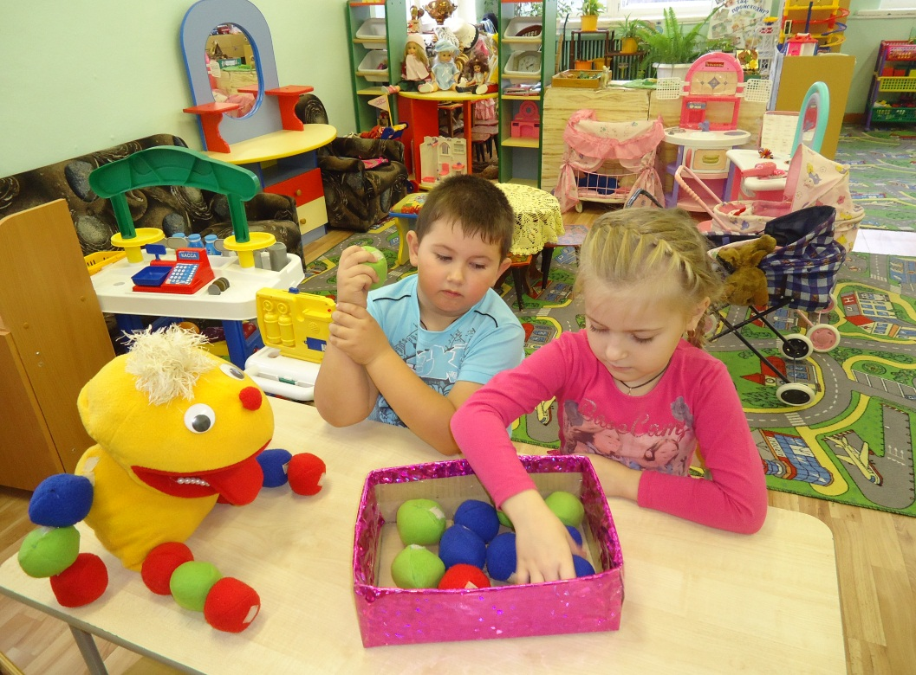
На развитие тактильных ощущений
Игра: «Угадай что в шарике»
Цель:
Развитие тактильных ощущений.
Обобщать словарь – признаков (синий, зеленый, красный, шуршащий, колючий, мягкий, твердый, звенящий, скрипящий, мелкий, круглый, острый и т.д.).

Slide 11
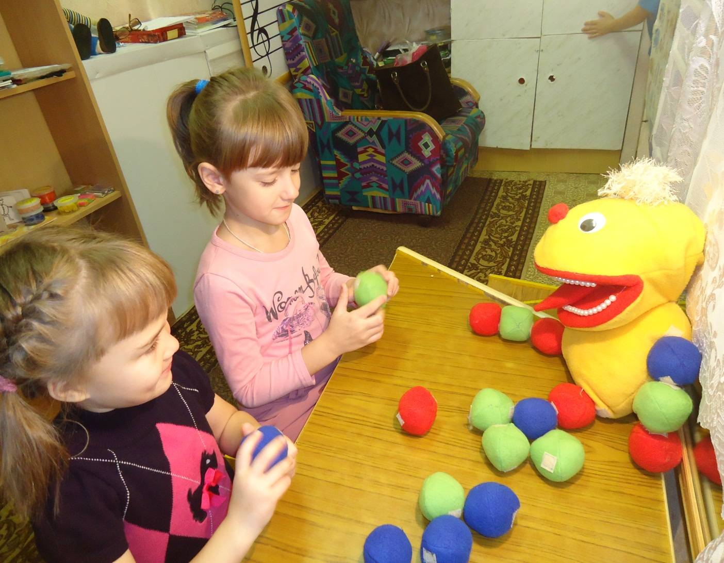
Во время игр и выполнения заданий (перечисленных выше) с шариками, происходит непроизвольный массаж пальцев рук.

Slide 12
Все вышеизложенное, позволяет сделать вывод: построение образовательного процесса с использованием нетрадиционного игрового материала помогает решить следующие задачи:
автоматизация и дифференциация звуков;
развитие и совершенствование навыков звукового анализа слов;
развитие ориентировки в пространстве и зрительно-моторной координации;
развитие психических процессов: восприятия, внимания, памяти.

